Slide 1


Datawhale开源社区
sklearn机器学习实战
Datawhale成员|江季
Notes:
标题页

Slide 2
作者介绍
江季
Datawhale成员，同济大学本，北京大学硕
Easy-RL项目负责人之一，准在职人工智能研究员（强化学习方法）
GitHub：https://github.com/johnjim0816
知乎：https://www.zhihu.com/people/johnjim0816
B站：johnjim0816
CSDN：johnjim0816

Slide 3
课程介绍
为什么要做 skr~ sklearn机器学习实战？
Scikit-learn是最好用的Python机器学习库，配以简单的语句和模式化的调参，使我们更集中于解决特征工程及数据处理
相关sklearn教程存在不够系统，忽略代码细节及可视化程度低等问题，不够skr～

Slide 4
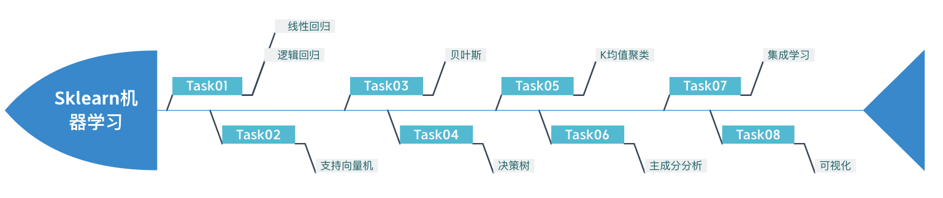
具体内容
学习与交流
学习输出
GitHub
开源教程
与同学助教讨论
助教在线答疑
撰写学习笔记打卡
Sklearn机器学习开源课程
https://github.com/datawhalechina/machine-learning-toy-code/tree/main/ml-with-sklearn

Slide 5
如何提问
减少重复提问
请大家注意关注群公告，有关学习内容、学习方法和组队学习流程等，都会在公告中提示。提问前请先翻阅公告，公告已有内容不再重复回答。
相互尊重
准确描述问题
提问请尽量准确地描述问题，并附上完整截图。
围绕学习内容
组队学习期间请尽量围绕本次学习内容进行提问，与本次学习关联不大的提问若被助教忽略请谅解。
Notes:
简介，如何提问的一些标准，原则，建议等等

Slide 6
如何完成作业
字数少于50
教程复制粘贴
教程大纲复制粘贴
与本任务内容无关
错误链接
01
选择一个分享平台如CSDN、Github（经常打不开，不建议使用）、简书、B站等
内 容
打卡包括但不限于对理论知识的理解、扩展、代码实现、公式推导等等，也可直播分享自己的学习过程。不需要复制粘贴教程原文。
02
将自己的学习体会，输出成学习笔记或学习视频
提 示
如果笔记中需要引用教程内容或其它资料，希望注明出处，并附上来源链接，避免版权纠纷。
以上情况将被视同未打卡，由助教抱出群并关闭后续打卡！
03
将分享的链接，填至小程序的 “打卡链接” 中相应的位置
Notes:
简介如何评估作业，例如如何打卡，对于内容或格式的要求等等

Slide 7
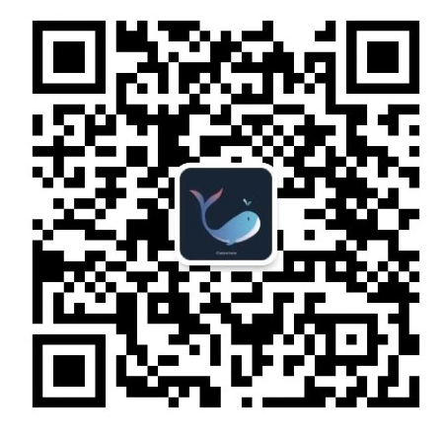
Datawhale
对学习者最有价值的开源社区
Notes:
结束页，可以在这里链接到Datawhale的介绍之类的地方

